Slide 1
Bài
28
Luyện tập (Tiết 4)
Mở rộng vốn từ về tình cảm gia đình.
Dấu chấm, dấu chấm hỏi, dấu chấm than trang 121

Slide 2
Yêu cầu cần đạt:
1
Phát triển vốn từ chỉ tình cảm của người thân trong gia đình, từ chỉ tính cách.
2
Biết sử dụng dấu câu (dấu chấm, dấu hỏi và chấm than).

Slide 3
1
Những từ ngữ nào dưới đây chỉ tình cảm của người thân trong gia đình?
chăm sóc
chăm chỉ
quan tâm
yêu thương
kính trọng
vui chơi

Slide 4
*Những từ ngữ chỉ tình cảm của người thân trong gia đình em tìm được là:
quan tâm
dạy dỗ
chia sẻ
chăm sóc
biết ơn
bảo vệ
yêu thương
yêu mến
quây quần
kính trọng
gắn bó
giúp đỡ

Slide 5
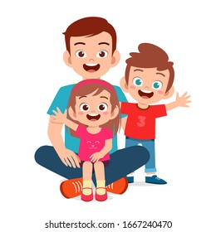
2
Tìm từ ngữ bạn nhỏ nói về tính cách của bố mình trong đoạn văn sau:
Khi dạy em học, bố rất kiên nhẫn. Khi chơi cùng em, bố rất vui tính. Mỗi khi em mắc lỗi, bố nghiêm khắc dạy bảo nhưng cũng dễ tha thứ.
Bố của bạn có tính cách như thế nào?

Slide 6
*Tìm từ ngữ nói về tính cách của bố (mẹ) hoặc người thân của em
Ông của bạn có tính cách như thế nào?
Mẹ của bạn có tính cách như thế nào?
Bố của bạn có tính cách như thế nào?
Bố: ít nói, nóng tính, thân thiện, nhiệt tình, cởi mở, lịch sự, …..
Mẹ: dễ gần, dịu dàng, nhẹ nhàng, nhanh nhẹn, đảm đang, tháo vát, chăm chỉ
Ông: hài hước, vui vẻ, cẩn thận, khéo léo, tốt bụng, lạc quan

Slide 7
*Đặt câu với 1 từ vừa tìm được.
Bố là người cởi mở, thân thiện và luôn giúp đỡ mọi người.
Đôi bàn tay khéo léo của mẹ đã sắp xếp nhà cửa gọn gàng ngăn nắp.
Bà là người nhân hậu, luôn thương con, quý cháu.

Slide 8
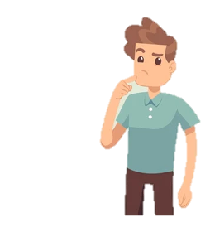
3
Chọn dấu chấm, dấu chấm hỏi hoặc dấu chấm than thay cho ô vuông.
Đặt câu
(1)
(2)
Bố: Nam ơi Con hãy đặt một câu có từ “đường” nhé
Con: Bố em đang uống cà phê
Bố: Thế từ “đường” đâu
Dạ, đường có trong cốc cà phê rồi ạ.
(Theo Truyện cười thông minh dí dỏm)
!
!
.
(3)
(4)
?
Câu thể hiện cảm xúc điền dấu chấm than.
Câu kể điền dấu chấm.
Câu hỏi điền dấu chấm hỏi.

Slide 9
Yêu cầu cần đạt:
1
Phát triển vốn từ chỉ tình cảm của người thân trong gia đình, từ chỉ tính cách.
2
Biết sử dụng dấu câu (dấu chấm, dấu hỏi và chấm than).

Slide 10
VẬN DỤNG
Định hướng tiếp theo
Tìm thêm các từ chỉ tình cảm gia đình, chỉ tính cách.
Ôn tập cách đánh dấu câu trong câu.
Xem trước bài sau Luyện tập tr 122.

Slide 11
Tạm biệt và hẹn gặp lại
các con vào những tiết học sau!

